Slide 1
الانحدار الخطي البسيط
بسم الله الرحمن الرحيم
م/ امل حسن محمد ياسين

Slide 2
اهداف المحاضرة
بنهاية هذه المحاضرة يجب ان يكون الطالب ملماً ب:
مفهوم الانحدار الخطي البسيط
متى يستخدم الانحدار البسيط
كيفية حساب معادلة الانحدار الخطي البسيط المقدرة
كيفية حساب معامل التحديد
متى يستخدم معامل التحديد

Slide 3
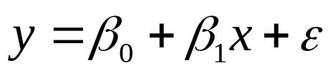

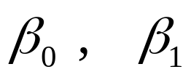
معادلة خط الانحدار البسيط:
تعريف:
الانحدار هو علاقة بين المتغيرين (y,x) واستخدام هذه العلاقة في التنبؤ بقيم المتغير التابع وذلك بمعلومية المتغير المستغل.
ليكن نموذج خط الانحدار الحقيقي هو:
حيث ان:
X: المتغير المستغل
y : المتغير التابع
: متغير الخطأ
: معلمات

Slide 4
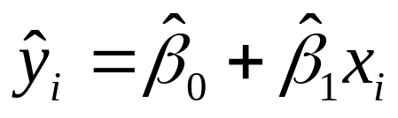
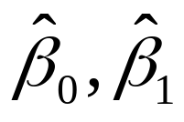
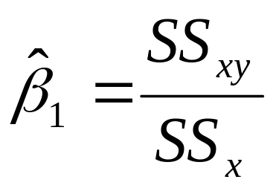
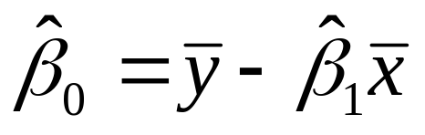
نموذج خط الانحدار المقدر:
يمكن ايجاد قيم بالعلاقات التالية:

Slide 5

مثال(1):
اوجد معادلة خط الانحدار البسيط:
x | y | XiYi
1 | 7 | 7 | 1
3 | 5 | 15 | 9
2 | 5 | 10 | 4
4 | 6 | 24 | 16
5 | 6 | 30 | 25
15 | 29 | 86 | 55

Slide 6
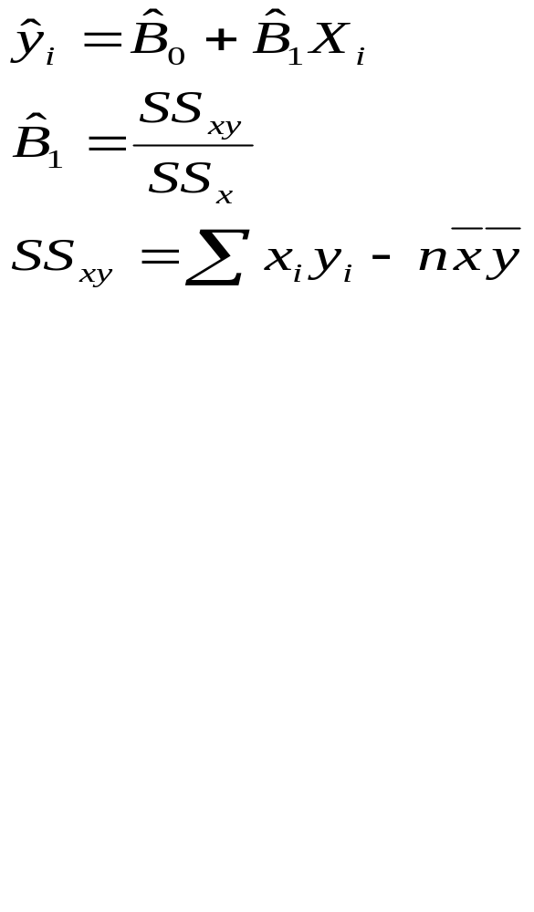
الحل:

Slide 7
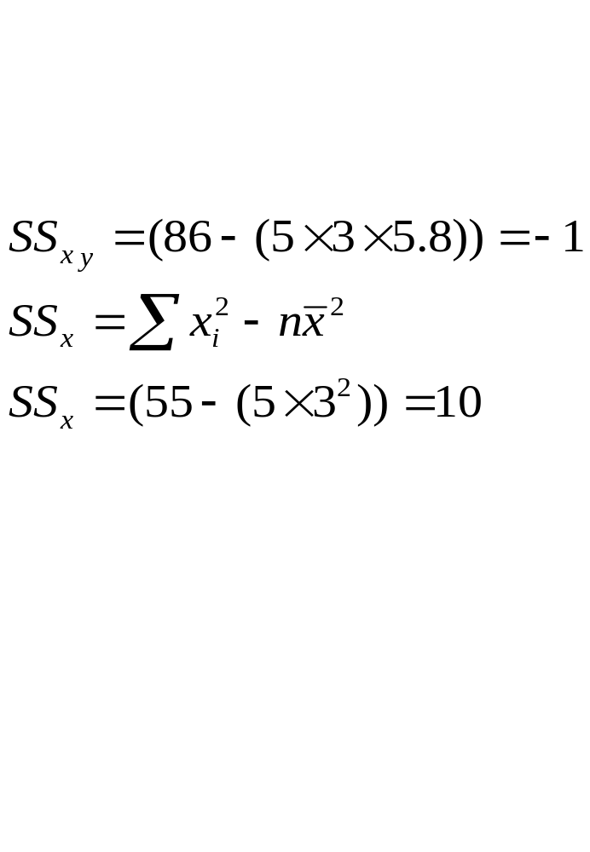
الحل:

Slide 8
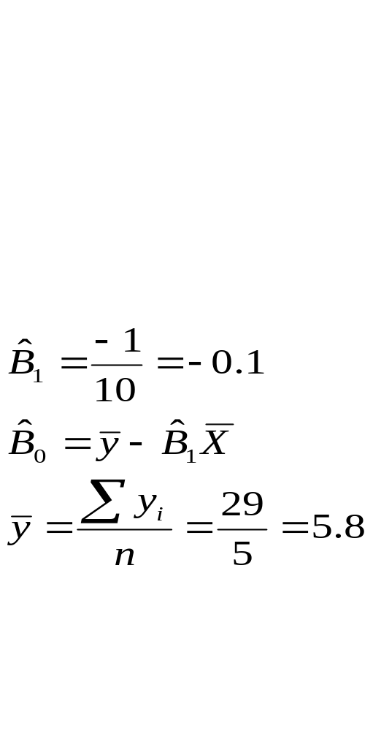
الحل:

Slide 9
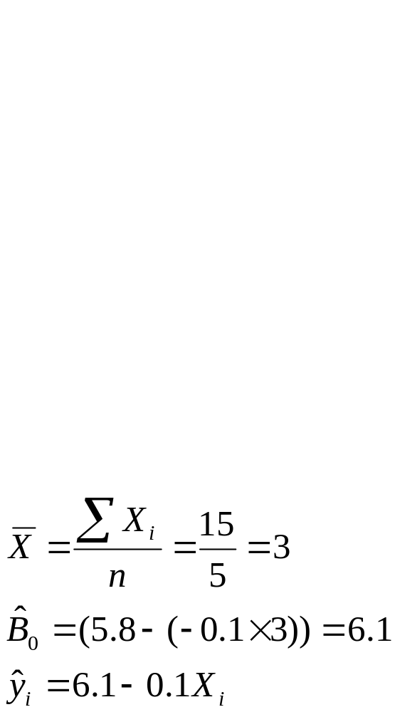
الحل:

Slide 10
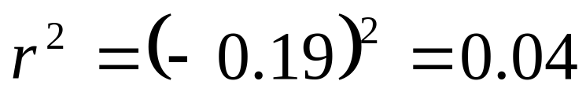
معامل التحديد
يساوي مربع معامل الارتباط ويدل على دلالة العلاقة بين المتغيرين X ، y هل العلاقة بينهما ذات دلالة احصائية او لا وتتراوح قيمته بين 0 و +1
مثال (2):
اذا كان معامل الارتباط هو 0.19- اوجد معامل التحديد؟
الحل:

Slide 11
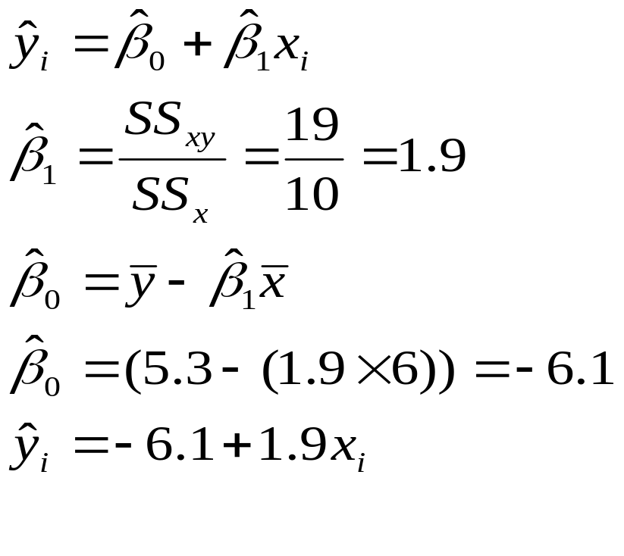
مثال (3):
اذا كان
اوجد معادلة الانحدار الخطي البسيط؟
الحل:

